Slide 1

Индивидуальный проект по мобильной разработке
«EIC»
Егорова Алиса 405ИС

Slide 2
EIC - Educational Information Center
Цель
Разработать мобильное приложение.
Автоматизировать получение различной связной информации.
Обеспечить удобный доступ к хранимой и полученной информации.

Slide 3
Задачи
Подключить интеграцию с источниками.
Реализовать авторизацию.
Добавить автоматическое обновление информации.
Создать локальную базу данных для хранения необходимых данных
Разработать удобный интерфейс.

Slide 4
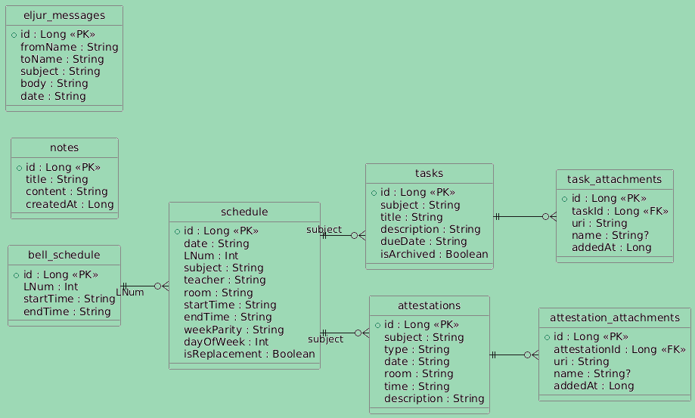
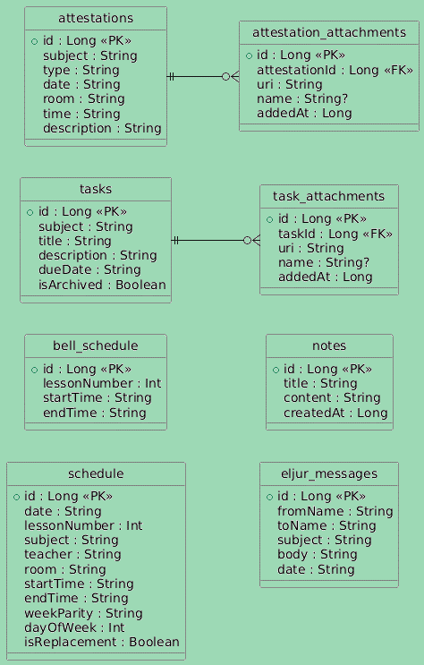
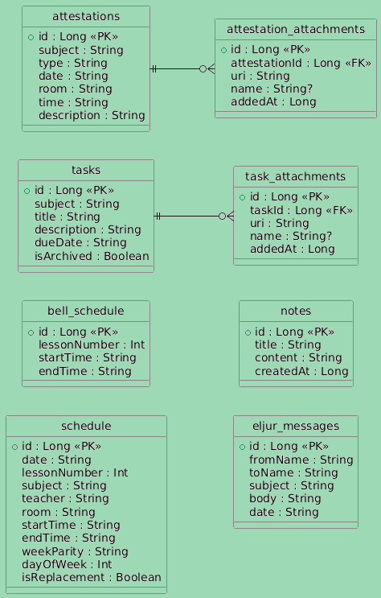
ER-диаграмма базы данных

Slide 5
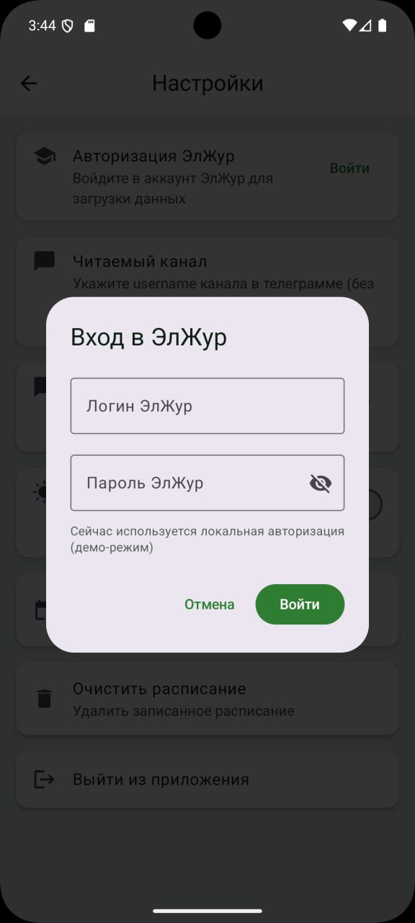
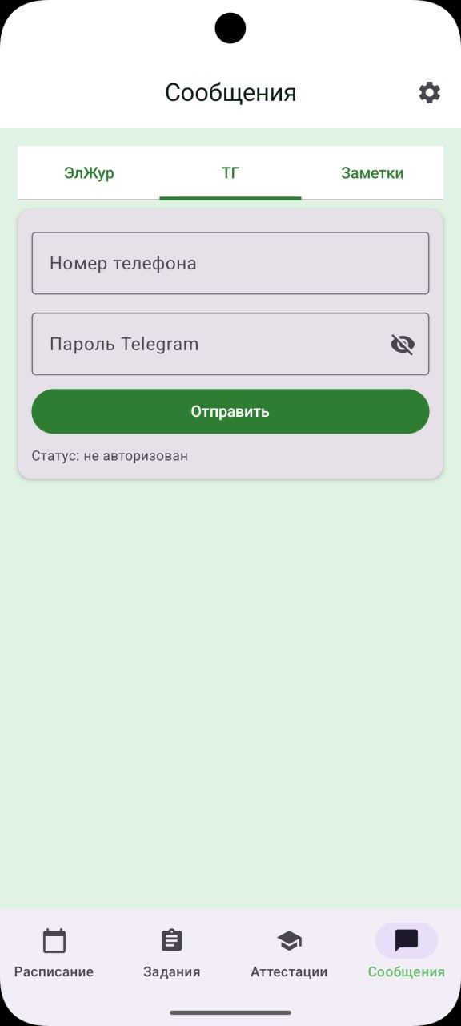
Авторизация ЭЖ
Авторизация ТГ

Slide 6
Назначение приложения
Централизация информации, относящейся к учебному процессу:
Отображение актуального расписания
Сортировка и хранение заданий
Сводка прочей информации

Slide 7
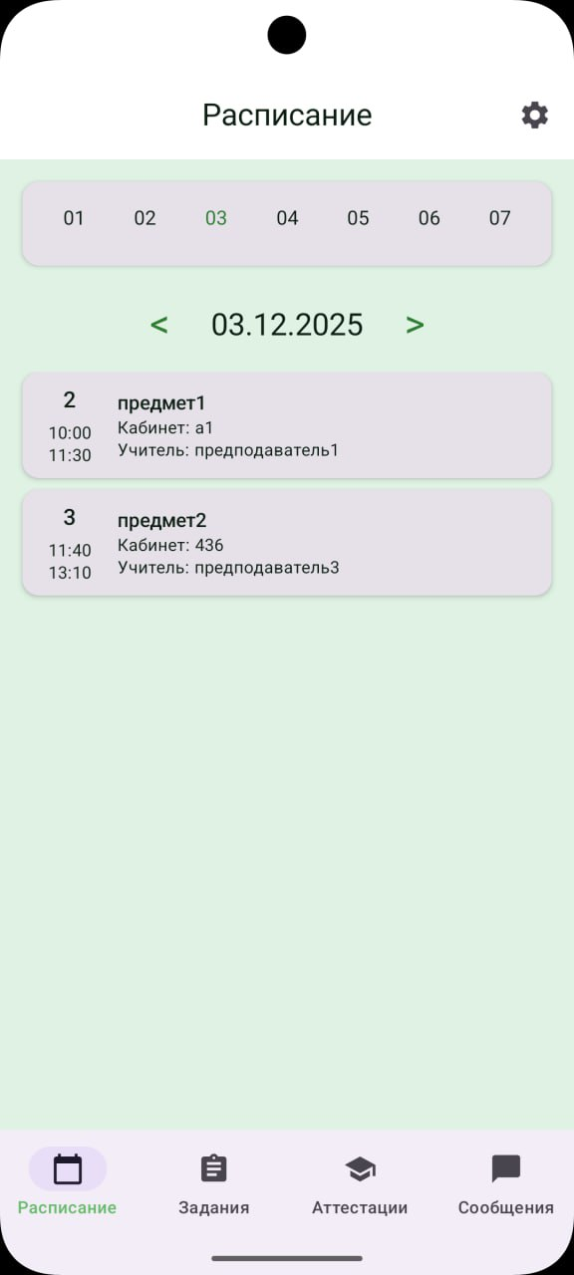
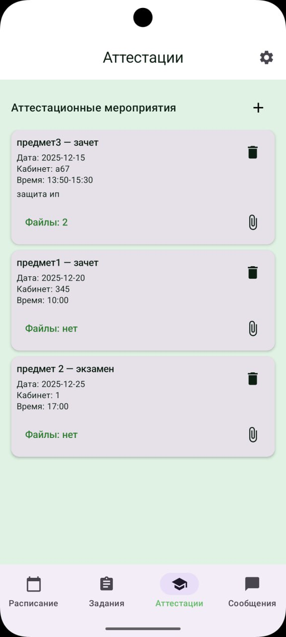
Расписание
Аттестации

Slide 8
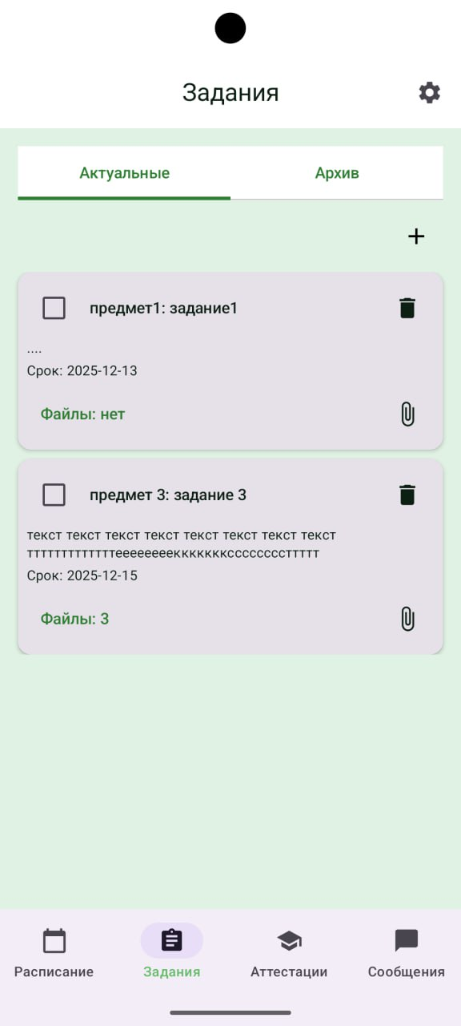
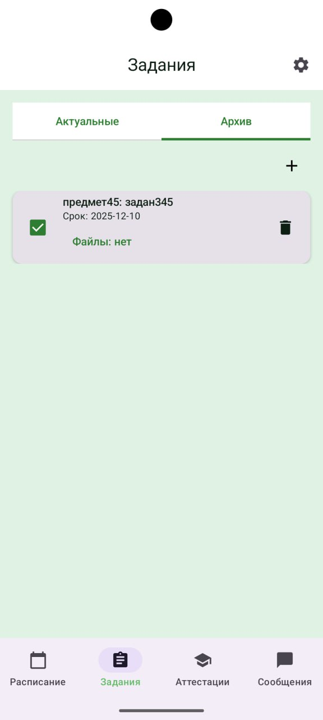
Актуальные задания
Архивные задания

Slide 9
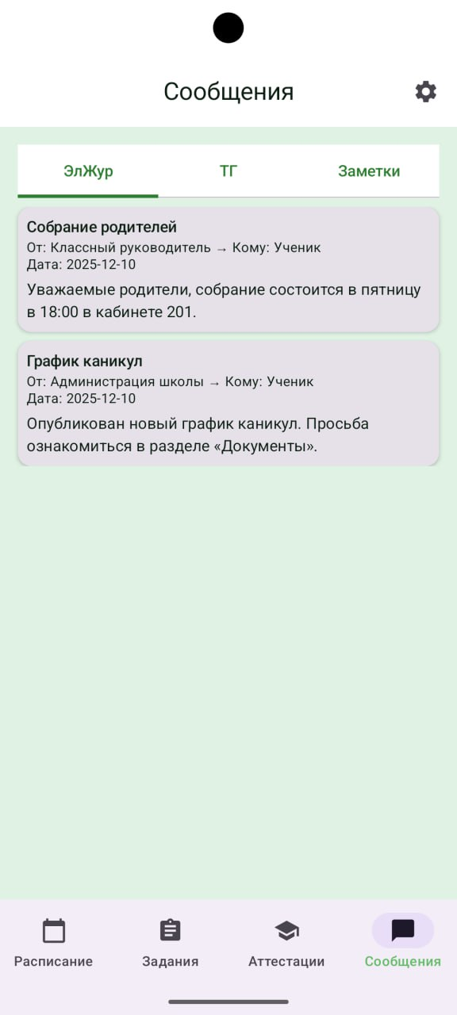
Проблема
В данный момент информация поступает из различных источников, что принуждает отслеживать несколько ресурсов, а также запоминать некоторую часть данных или же записывать куда-либо.
Это приводит к тому, что данные распыляются, из-за чего повышается риск потерь. Либо студент вручную сохраняет всю поступающую информации, что отнимает время и не избавляет от потерь из-за возможности упущения каких-либо обновлений / изменений.
сообщения

Slide 10
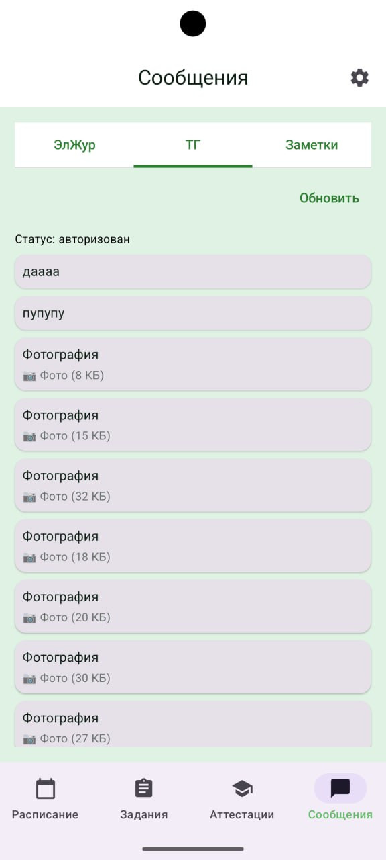
Аналоги
Eljur - отображает задания и замены, но лишь по предметам, замены кабинетов и преподавателей нужно отслеживать отдельно.
Telegram - содержит все, кроме большей части заданий, а также не имеет возможности автоматического представления актуальной информации.
Заметки - удобно для списков, но необходимо вручную переносить информацию.
сообщения

Slide 11
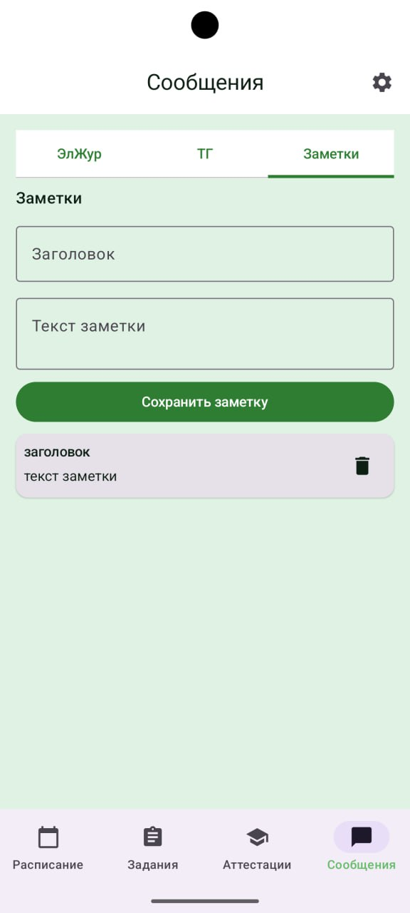
Технологический стек
Язык разработки: Kotlin / Java
База данных: SQLite
API и парсинг:
Telegram API
Электронный журнал
Интерфейс: Jetpack Compose
Заметки

